Slide 1
第3节 其他植物激素
本节聚焦
1、除生长素以外，植物体内还有哪些植物激素？
2、各种植物激素是孤立地发挥作用的吗？为什么？
3、植物生长调节剂在生产上有哪些应用？

Slide 2
问题探讨
1、乙烯在植物体内能发挥什么作用？
说明乙烯至少能起促进果实成熟的作用。
2、你听说过用乙烯利催熟香蕉等水果的做法吗？你同意这种做法吗？
乙烯利在pH小于3的酸性水溶液中较为稳定，在pH大于4.1时分解。由于植物细胞的pH一般都大于4.1，乙烯利在被植物细胞
吸收后，会水解释放出乙烯。

Slide 3
据了解，“催熟型”香蕉看上去很美，可吃起来却不够甜；而且，不耐存放，两三天后，表皮就开始发黑、腐烂。

Slide 4
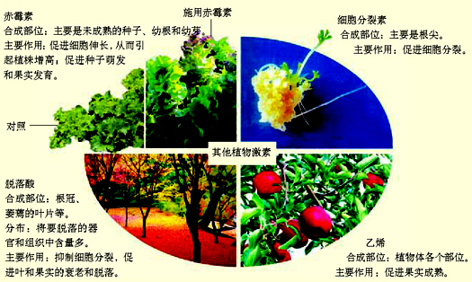
其它植物激素的种类和作用
油菜素也能调节植物的生长发育

Slide 5
植物的激素调节并不是单一激素孤立地起作用，而是多种激素相互作用共同调节。

Slide 6
黄化豌豆幼苗切段的实验研究
低浓度生长素促进细胞伸长
生长素浓度到一定值时，促进乙烯的合成
生长素浓度低
生长素浓度高
促进
促进
抑制
乙烯增多
抑制
乙烯含量增高，抑制生长素的促进作用
细胞纵向伸长
细胞横向扩大

Slide 7
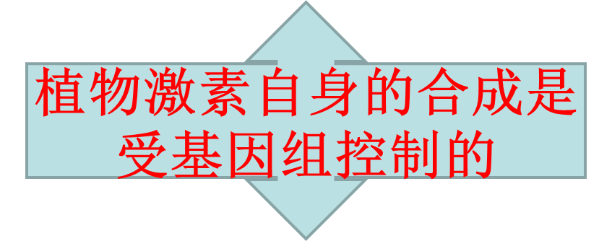
植物的生长发育过程，在根本上是基因组在一定时间和空间上程序性表达的结果。
激素调节在植物的生长发育和对环境的适应过程中发挥重要作用
光、温度等环境因子会引起植物激素等的多种变化，进而对基因组的表达进行调节

Slide 8
植物生长调节剂的应用
人工合成的对植物的生长发育有调节作用的化学物质称为植物生长调节剂。
资料分析
P₅₅
评述植物生长调节剂的应用

Slide 9
凤梨用乙烯利催熟，可以做到有计划地上市
芦苇用一定浓度赤霉素处理，增加纤维长度
大麦用赤霉素处理，大麦种子无须发芽就可产生α-淀粉酶
延长马铃薯、大蒜、洋葱贮藏期的青鲜素可能有致癌作用

Slide 10
讨 论
1、你知道哪些农产品在生产过程中
使 用了植物生长调节剂？
用GA（赤霉素类）打破莴苣、马铃薯、人参种子的休眠；促进苋、芹菜等的营养生长，增加产量。
用NAA（α－萘乙酸）促进甘薯、黄杨、葡萄的生根；对苹果、鸭梨进行疏花疏果，促进脱落；对棉花进行保花保果，防止脱落。
用乙烯利促进黄瓜、南瓜的雌花分化；促进香蕉、柿、番茄的果实成熟。
施用矮壮素（生长延缓剂）防止棉花徒长、促进结实。

Slide 11
2、哪些水果在上市前有可能使用了乙烯利？
番茄、香蕉、苹果、葡萄、柑橘等在生产实际中可以应用乙烯利催熟。
3、生产过程中施用植物生长调节剂，会不会影响农产品的品质？
为提早上市而采摘远未成熟的柿子再催熟，
其果实品质就不一定好。

Slide 12
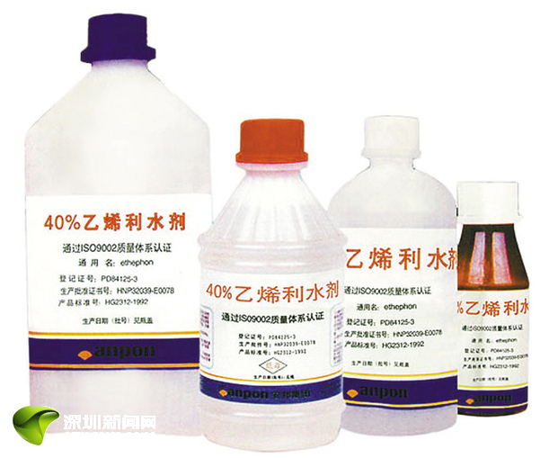
4、如果你是水果销售员，面对半青不熟的水果，你认为应当使用乙烯利催熟吗？作为一个消费者，你又怎么看？
广泛用于水果催熟的乙烯利，其为低毒农药，有致癌、诱发儿童早熟的可能。
我国对“乙烯利”残留量作了规定：“乙烯利”在番茄、热带及亚热带水果（皮不可食）中的最大残留量为每千克２毫克。实验表明，体重为１公斤的大老鼠，体内含有３．４克“乙烯利”将会致死。

Slide 13
在农业生产上，施用生长调节剂时，要综合考虑：
1、施用目的、药物效果、药物残留、价格和施用是否方便等因素；
2、施用时间、处理部位、施用方式、适宜浓度和施用次数等问题。

Slide 14
【练习】
1．将四株长势相似具顶芽的健壮植株，分别进行下列处理，其中侧芽能发育成枝条的是
A 去顶芽后，在断口上放一琼脂小块
B 去顶芽后，在断口上放一富含生长素的琼脂小块
C 不去顶芽，在侧芽上涂以含低浓度生长素的琼脂
D 不去顶芽，在侧芽上涂以琼脂
A
2．飞行于太空中的宇宙飞船中，放置一株水平方向的幼苗，培养若干天后，根茎生长的方向是
A 根向下、茎向上生长
B 根和整都向下生长
C 根向水平方向、茎向上生长
D 根和茎都向水平方向生长
D

Slide 15
3．右下图中曲线描述关于植物生长素浓度和茎组织的细胞生长的关系。如果对侧芽施用同样浓度范围的植物生长素，则哪种曲线代表该生长关系
A ① B ② C ③ D ④
答：( )
②
③
④
①
生长速度
A
生长素浓度

Slide 16
4、如下图所示胚芽鞘向光性实验，请分析各胚芽鞘生长情况（图中插入薄片为云母片）。
A B C D E F
答：A图胚芽鞘向光源弯曲生长
B图胚芽鞘向光源弯曲生长
C图胚芽鞘背光源弯曲生长
D图胚芽鞘不弯曲不生长
E图胚芽鞘直立生长
F图胚芽鞘向光源弯曲生长

Slide 17
5、植物体内合成生长素最活跃的部位是具
有分生能力的组织。下列结构中，不能
产生生长素的部位是（ ）
A．成熟的果实 B．幼嫩的种子
C．根尖生长点 D．形成层细胞
A
6、植物表现出顶端优势的现象，主要原因是
A．顶芽里的生长素浓度过高
B．顶芽里的营养物质积累过多
C．顶芽产生的生长素大量积累在侧芽
D．侧芽里的生长素浓度不够
C

Slide 18
7、用100ppm的生长素类似物（2，4－D）可
以杀死小麦田里的双子叶杂草，正确的解
释是（ ）
A．此浓度只对小麦起作用
B．此浓度只对双子叶杂草起作用
C．小麦和双子叶杂草对此浓度的敏感性不同
D．此浓度对小麦和杂草都有抑制作用
C
8、用一定浓度的生长素溶液处理没有授粉的
雌蕊柱头，结果是 （ ）
A．果实和种子都能正常生长
B．果实和种子都不能正常生长
C．种子正常发育而果实不能正常发育
D．种子不能正常发育而果实能正常发育
D

Slide 19
9、要得到无籽番茄果实，需将一定浓度的
生长素溶液滴在该花的雌蕊柱头上，处
理该花的时期和条件是（ ）
A．花蕾期不去雄蕊 B．花蕾期去掉雄蕊
C．开花后不去雄蕊 D．开花后去掉雄蕊
B
10、植物生长素促进植株生长的主要原因在于
（ ）
A．促进光合作用
B．促进细胞分裂
C．促进营养物质的运输
D．促进细胞伸长
D

Slide 20
11、一只正在发育的桃子被虫蛀了，结果桃子停止发育，虫蛀的部位最可能是（ ）
A、果肉 B、柱头
C、子房壁 D、种子
12、在黄瓜植株上，有的雌花结出果实，有的雌花上的“小黄瓜”不能发育。请分析回答：
（1）“小黄瓜”属于雌蕊的______________部分。
（2）用何种方法可使此“小黄瓜”发育长大？
_________________________
这样长大的黄瓜与自然长成的有何不同?
_____________________
（3）以上现象可以说明，子房的发育不一定需要
__________
D
子房
喷洒一定浓度的生长素
没有种子
种子

Slide 21
基础题
1.D，因为它是人工合成的物质，属于植物生长调节剂。
2.B更准确。A过于绝对，植物生命活动的调节是非常复杂的过程，从根本上说是由基因控制的，环境变化也会影响基因的表达，激素调节只是其中的一种调节方式。
3.根据课文内容总结即可，略。
4.植物激素在对植物生命活动进行调节时，并不是完全孤立地发挥作用，而是相互作用，形成复杂的调节网络共同调节。例如，在生长素浓度升高时，会促进乙烯的合成。

Slide 22
拓展题
1.这是因为脱落酸能促进种子休眠，抑制发芽。持续一段时间的高温，能使种子中的脱落酸降解。没有了脱落酸，这些种子就不会像其他种子那样休眠了。然后，大雨天气又给在穗上的种子提供了萌发所需要的水分，于是种子就会不适时地萌发。

Slide 23
自我检测的答案和提示
一、概念检测
1.D。2.B，C，D。 3.D。
二、知识迁移
B，因为果肉细胞由子房壁、胎座等细胞发育而来，染色体数与体细胞一样。
三、技能应用
提示：除了浓度以外，还需要考虑的因素有：适用于哪些庄稼的除草，能除哪些杂草，使用时间，药物毒性及残留，生产日期，有效期，生产者及其他注意事项等。

Slide 24
四、思维拓展
提示：
（方框一）赤霉菌产生的物质使水稻患恶苗病，这种物质能促进植株增高；
（方框二）不能够证明赤霉素就是植物激素，因为植物激素应该是植物自身产生的调节物质，这时，还没有证明植物自身能合成这种物质。

